Slide 1
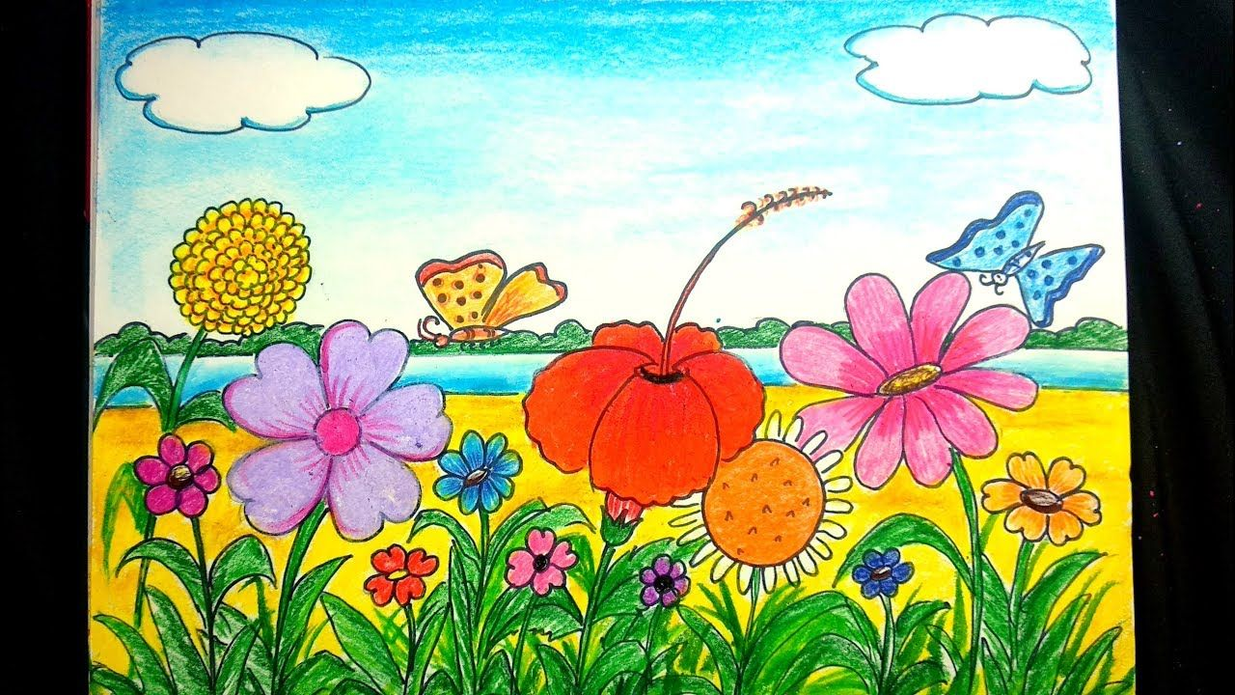
স্বাগতম

Slide 2
মোঃ আলমগীর হোসেন
সহকারী শিক্ষক
ফাল্গুনকরা আদর্শ সরকারি প্রাথমিক বিদ্যালয়।
চৌদ্দগ্রাম, কুমিল্লা।
alamgir14g@gmail.com

Slide 3
শ্রেণিঃ প্রথম
বিষয়ঃ আমার বাংলা বই
পাঠ ১৯
বর্ণ শিখিঃ ত থ দ ধ ন
সময়ঃ ৫০ মিনিট

Slide 4
শিখনফল
১। বাক্য ও শব্দে ব্যবহৃত বর্ণমালার (ত থ ) ধ্বনি মনোযোগ সহকারে শুনবে ও মনে রাখবে।
২। কারচিহ্নহীন শব্দ মনোযোগ সহকারে শুনবে ও মনে রাখবে।
৩। কারচিহ্নযুক্ত শব্দ মনোযোগ সহকারে শুনবে ও মনে রাখবে।
৪। কারচিহ্নহীন ও কারচিহ্নযুক্ত শব্দ দিয়ে বাক্য তৈরি শুনবে।
৫। নির্দেশনা ও অনুরোধ শুনে পালন করবে।
৬। প্রশ্ন শুনে বুঝতে পারবে।
৭। বাক্য ও শব্দে ব্যবহৃত বর্ণমালা ধ্বনি স্পষ্ট ও শুদ্ধভাবে বলতে পারবে।
৮। বাংলা বর্ণমালা স্পষ্ট ও শুদ্ধ উচ্চারণে পড়তে পারবে।

Slide 5
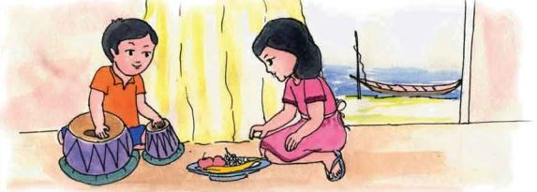
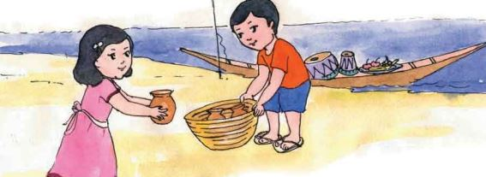
তবলা বাজাই। থালা সাজাই
দই আনি । ধামা টানি।
নদীর জলে নাও চলে।
চরণ ফেলে মাঠে যাই।

Slide 6
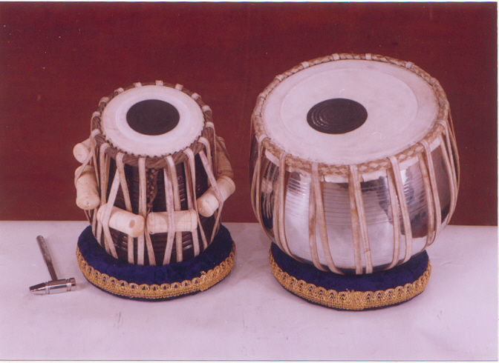
ত
ত
বলা

Slide 7
ত
তালা
ত

Slide 8
ত
ত
তীর

Slide 9
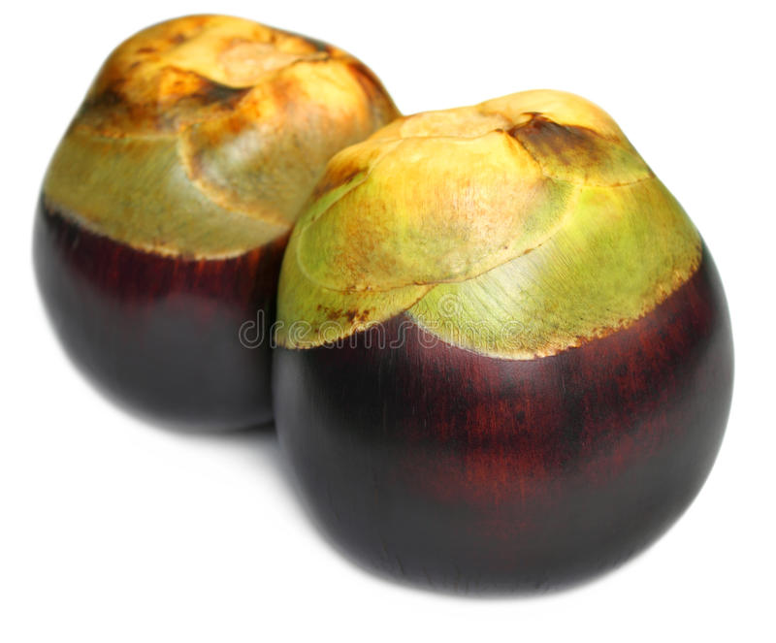
তাল
ত
ত

Slide 10
ত
তুলি
ত

Slide 11
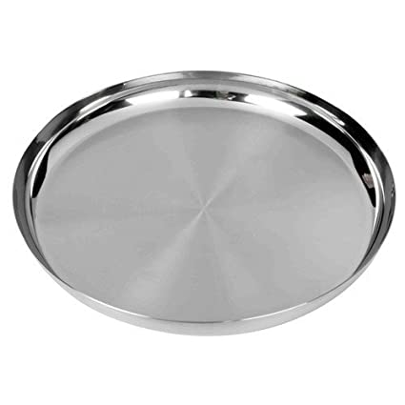
থালা
থ
থ

Slide 12
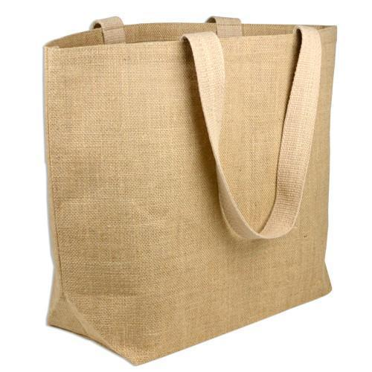
থ
থলে
থ

Slide 13
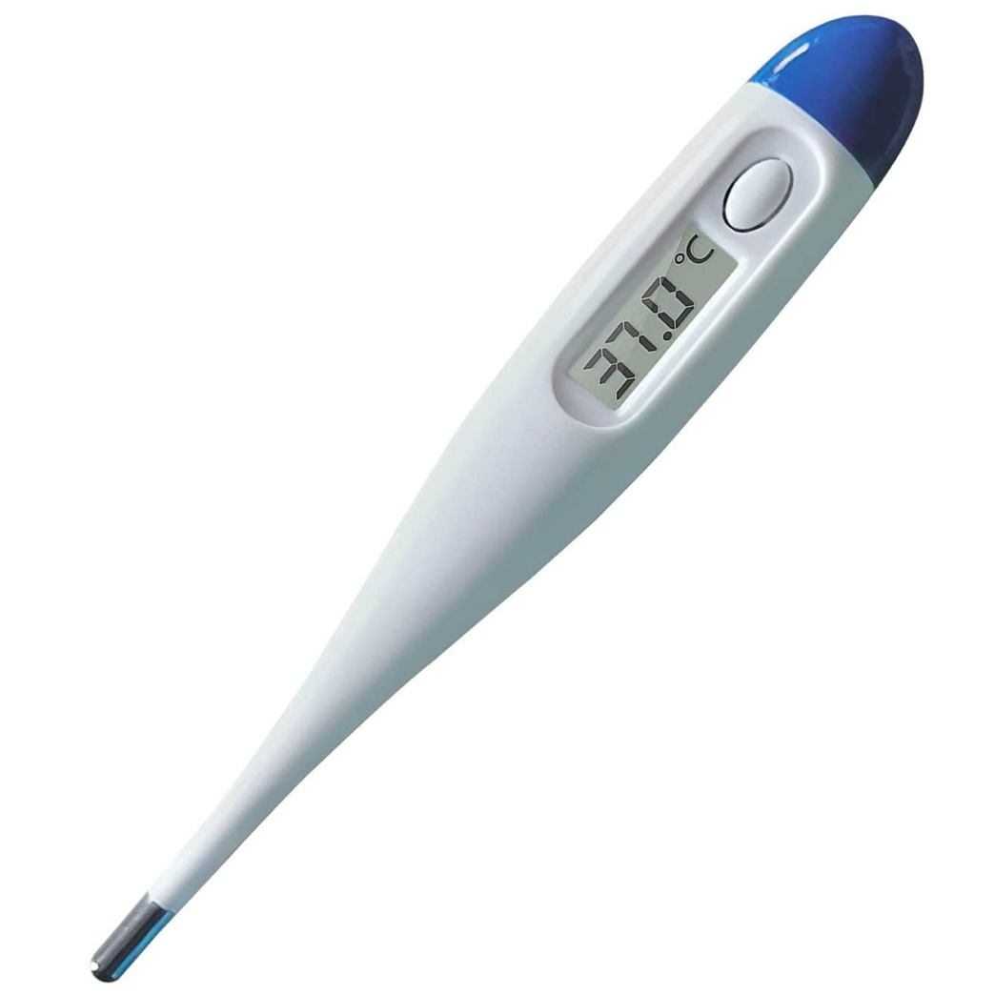
থ
থ
থার্মোমিটার

Slide 14
দলীয় কাজ
ত দল
ত দিয়ে ৫টি শব্দ তৈরি
থ দল
থ দিয়ে ৫টি শব্দ তৈরি

Slide 15
একক কাজ
ত
থ
ত থ বর্ণ শুদ্ধভাবে উচ্চারণ করতে দিয়ে

Slide 16
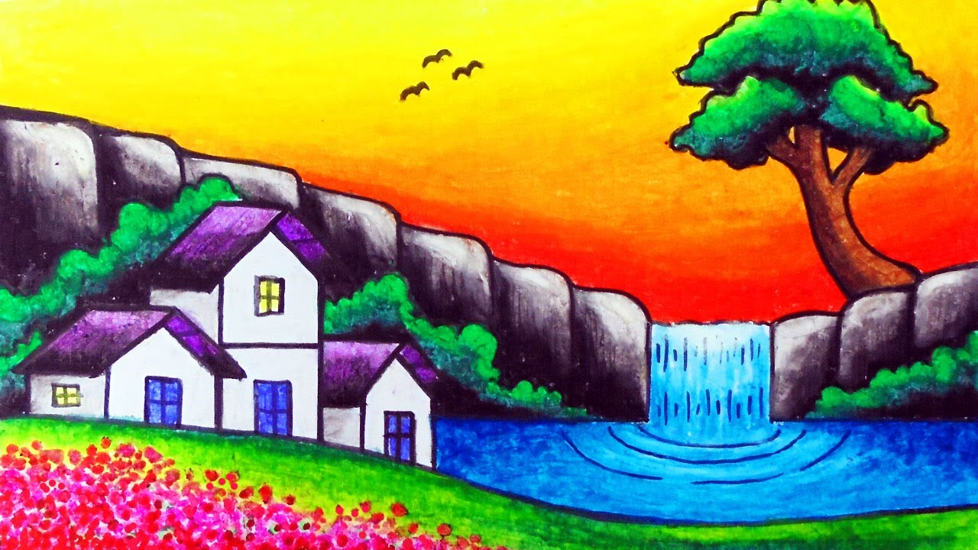
ভালো থেকো

